Slide 1
01 / 我的背景
不是专业工程师，
但习惯把复杂问题
系统化
数据仓库开发经历
理解数据、结构、流程和自动化的基本逻辑。
多年 SaaS 产品经理
数据仓库开发出身，多年 SaaS 产品经理。
技术背景有限，但有产品思维和工程思维。
习惯从用户场景、工作流、状态反馈和持续迭代里看问题。
技术能力有限，但路径可复制
这页不是为了证明“我会写代码”，而是说明：有真实场景、能拆流程、能判断产物是否好用的人，也可以走这条路径。
重点不是自己全栈开发，而是把需求讲清楚、把流程拆开、持续验收结果。
适合尝试的人：产品经理 / UI UX 设计师 / 数据分析师 / 运营 / 技术发烧友

Slide 2
02 / 项目定义
AI 个人投资知识库是什么？
不是让 AI 替我判断市场，而是把认可信源、认可框架和自己的学习过程，沉淀成一个可复盘的闭环系统。
信源闭环
框架沉淀
自我学习
从认可作者开始
AI 不替我判断
学习认可的知识
持续 review 信源质量
整理我认可的逻辑
校准自己的框架
记录判断兑现与盲区
形成可复用结构
保留为什么相信
“人赚不到认知以外的钱；凭运气赚到的每一块钱，都会凭实力输回去。”
所以这套系统的核心，是让信息、信源、框架和学习过程持续形成闭环。

Slide 3
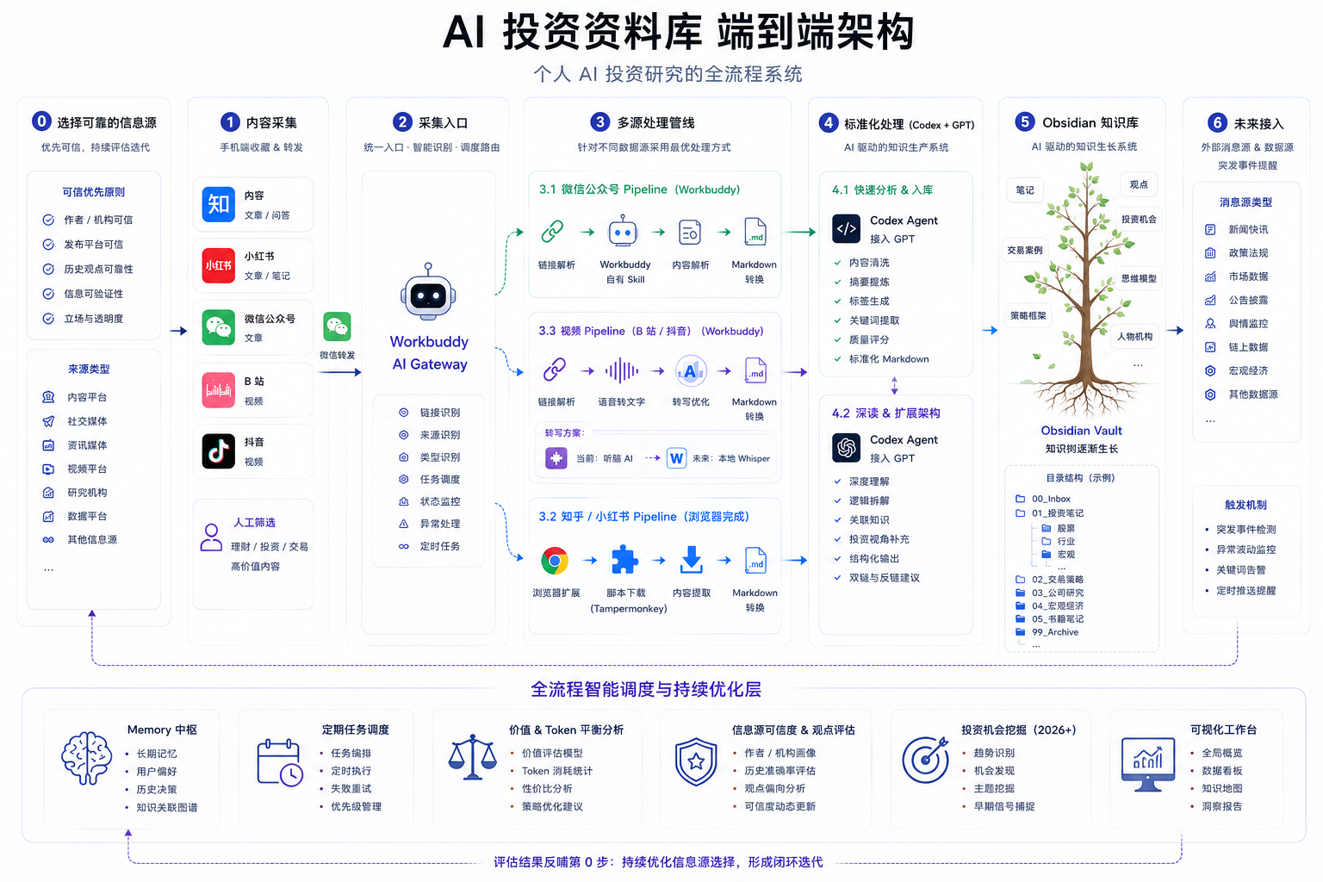

Slide 4
步骤 1-3：采集、入口与多源处理管线
把手机端看到的文章和视频，经过 WorkBuddy 统一入口，按来源转成 Markdown 后进入 Obsidian。
1
2
3
内容采集
采集入口
多源处理管线
手机端先由我做人工初筛：只保留认可作者、认可信源，或对理财/投资/交易有学习价值的内容。
统一把链接或内容转发给 WorkBuddy 独家支持的微信聊天窗口。
不同来源不强行统一抓取方式，而是选择最稳定的转换路径。
3.1 微信文章 Pipeline
›
微信Clawbot
›
链接发给 WorkBuddy，由自有 skill 解析正文
知乎文章 / 问答
小红书笔记
链接识别
›
WorkBuddy Skill
›
正文解析
›
Markdown
链接 / 文章
微信公众号文章
3.2 知乎 / 小红书 Pipeline
B站 / 抖音视频
WorkBuddy
浏览器完成：Chrome Extension + Tampermonkey 脚本
AI Gateway
浏览器打开
›
脚本下载
›
内容提取
›
Markdown
随内容保留来源、作者、链接，供后续信源 review。
3.3 视频 Pipeline（B站 / 抖音）
识别来源 → 判断类型 → 调度处理管线
链接发给Workbuddy + 听脑 AI 转写；未来：研究本机 Whisper
视频链接
›
听脑 AI
›
转写整理
›
Markdown
统一输出：Markdown 原始材料 → Obsidian 指定 Vault / 指定文件夹
保留 source / author / url 等元数据，为后续 Fast Read、深读和信源评价提供上下文。

Slide 5
步骤 4-5：标准化处理与 Obsidian 知识库
从 Markdown 原始材料进入 Codex/GPT 处理层，再沉淀为可检索、可复盘、可继续扩展的知识资产。
上游输入
4
标准化处理（Codex + GPT）
5
Obsidian 知识库
不是让 AI 判断市场，而是把材料转成稳定结构
把一次处理结果变成长期知识资产
步骤 1-3 已经把不同来源统一转成 Markdown，并保留基础元数据。
4.1 Fast Read：轻量筛选层
Investment Vault 结构
只提取作者观点和关键细节，不在这里评价观点价值
Markdown 原始材料
00_Inbox
工作副本 / 待处理
source / author / url
输入
输出
›
Markdown 原文
作者观点
›
01_Articles
Fast / Deep 文章卡
进入 00_Inbox
来源元数据
›
关键细节
用户触发理由
是否值得深读
02_Authors
低频作者画像
4.2 Deep Read：系统扩展层
03_Indicators
指标与决策概念
触发方式
对已认可或高价值内容做判断、拆分、链接和入库扩展
微信输入“分析”
Web 工作台
Obsidian 拖给 Codex
判断
扩展
04_Assets
资产框架与相关指标
是否有用
›
可跟踪假设
05_Checklists
检查表 / Review 模板
是否极端
指标/概念卡
是否可信
资产页链接
是否采纳/降权
检查表/Review
闭环：原文 → Fast Read → Deep Read → Obsidian 沉淀 → 后续 review 校准
信源、框架、假设和学习过程都能被回看、链接和复盘。

Slide 6
04 / 最初原由
一开始，我只是想让 AI 帮我读文章
需求最初很普通：文章太多，想知道哪些值得看，哪些值得放进 Obsidian。
收藏很多文章
让 AI 总结
这看起来像“总结文章”，但真实使用几轮后，问题很快变成：如何让一次聊天里的有用结果，进入一个可以长期复用的系统。
发现下次仍要重讲规则
开始把规则沉淀下来

Slide 7
05 / 关键转折
聊天结果本身，不等于系统
普通对话
系统化协作
这次回答有用，但下次结构可能变化；内容看完了，却没有稳定进入知识库。
把反复确认过的偏好，固化成模板、skill、检查器、本地工具和操作入口。
项目的起点是内容处理，真正的难点是把一次次聊天沉淀成可重复的工作流。

Slide 8
06 / 方法论
AI 时代的工具开发，更像 Agile
不是先写完一份完美需求文档，再找人一次性开发；而是在真实使用中快速试错、持续反馈、不断把有效做法固化进系统。
真实场景优先
小步快跑
持续验收
先从自己的高频痛点开始，不为抽象功能做系统。
先让一个流程跑通，再根据使用体验改下一版。
我负责判断是否好用，AI 负责把反馈转成可执行修改。
使用
›
发现不顺手
›
对话澄清
›
系统改造
›
继续使用
个人工具开发从“项目交付”变成“持续迭代”：需求、设计、开发、测试，都可以在对话里滚动发生。

Slide 9
07 / 迭代方式
每一次“不顺手”，都会变成下一轮产品需求
原始需求
›
对话中暴露问题
›
我纠正判断标准
›
沉淀成系统能力
Fast Read 变短
Deep Expand 承担判断
Obsidian 目录分层
本地工作台显示状态

Slide 10
08 / 端到端工作流
现在它已经不是一个 Prompt，而是一条工作流
文章进入
Fast Read
Deep Expand
Obsidian 入库
日常回看
复盘维护
重点不是每一步有多复杂，而是每一步都来自真实使用中的反复修正。

Slide 11
09 / 技术架构
技术架构：聊天如何落地成系统
对话层
规则层
数据层
工具层
需求讨论、偏好纠正、规则确认
模板、Skills、检查器
Obsidian Investment Vault
本地工作台、脚本、自动化
AI 没有替我完成一个作品，而是参与了一个个人系统的持续生长。

